Slide 1
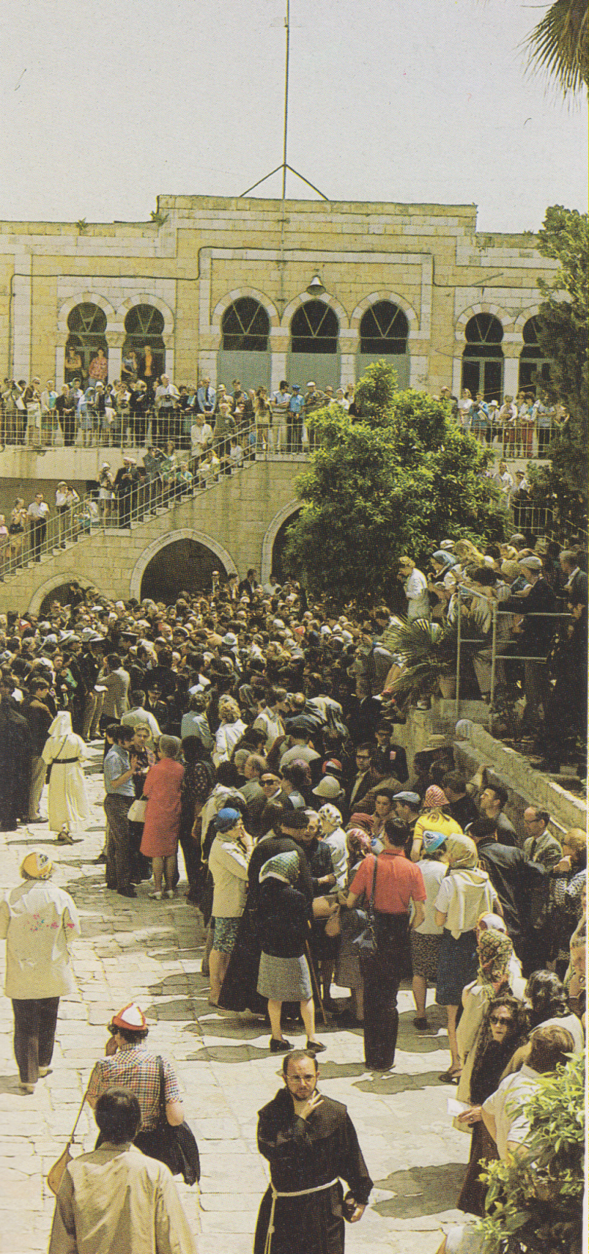
Gerusalemme, Via Crucis

